Slide 1
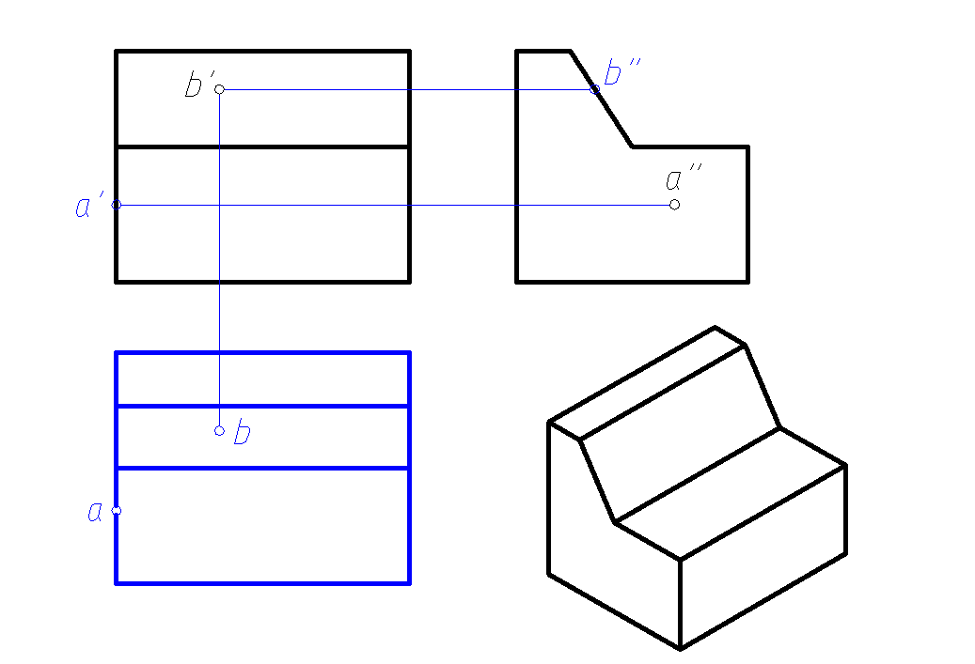
2. 求作俯视图，并标出表面上各点的其余两个投影。

Slide 2
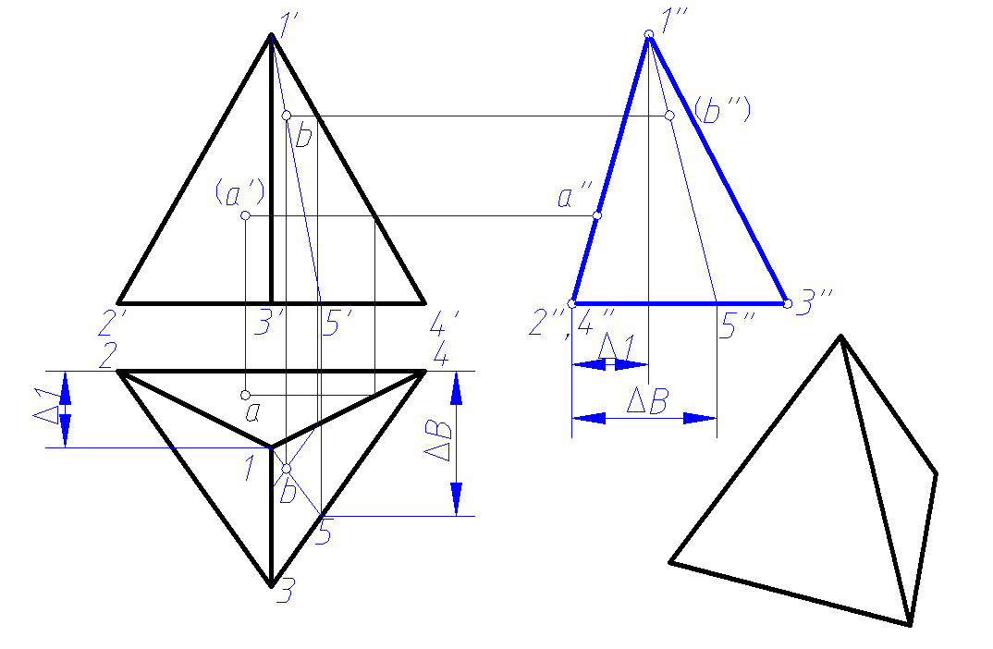
4. 求作左视图，并标出表面上各点的其余两个投影。

Slide 3
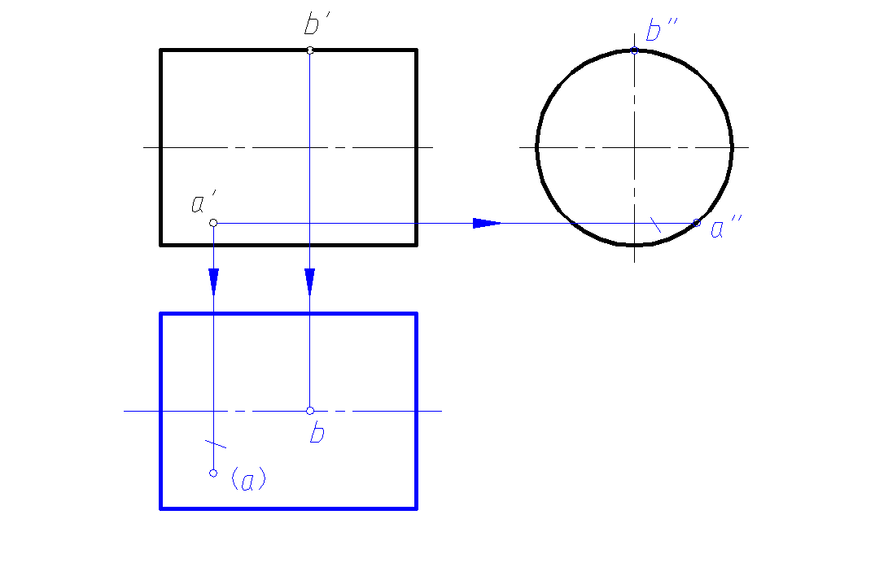
1. 求作俯视图，并标出圆柱面上各点的其余两个投影。

Slide 4
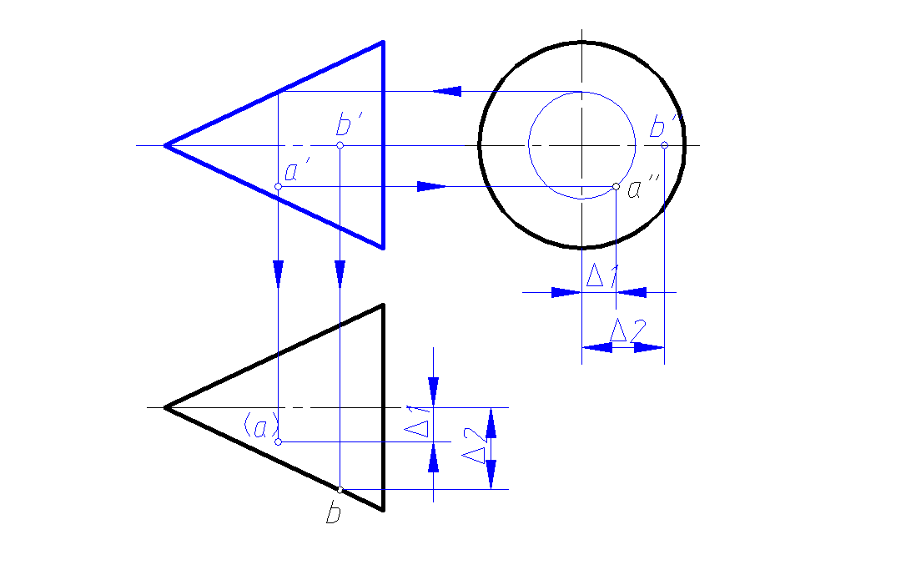
2. 求作主视图，并标出圆锥面上各点的其余两个投影。

Slide 5
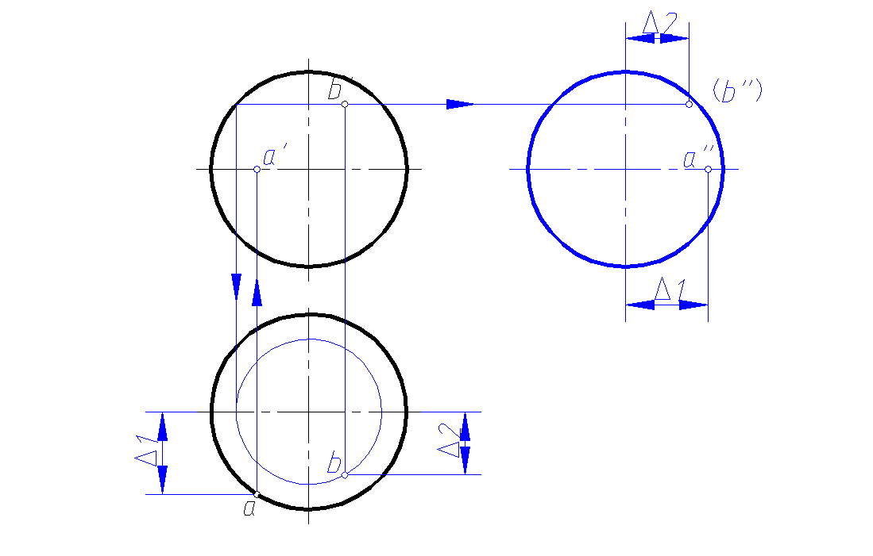
3. 求作球的左视图，并标出球面上各点的其余两个投影。

Slide 6
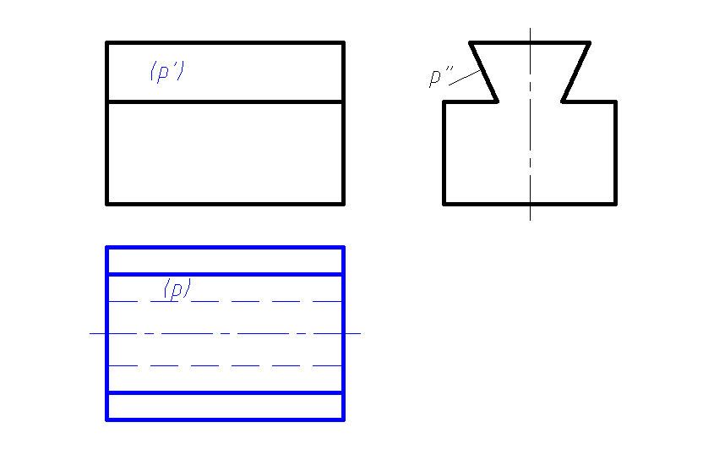
【补7】. 求作俯视图，并标出面P的其余两个投影。

